Slide 1

账易通
记账APP项目展示
汇报人：黄亮铭
指导老师：卢亚辉

Slide 2
01
可行性与需求分析
02
设计与开发
可行性分析、需求分析
用户管理模块、记账管理模块
目录
03
项目测试
04
项目管理
测试方法与工具
项目管理

Slide 3
01
可行性与需求分析
可行性分析、需求分析

Slide 4
01
可行性与需求分析
可行性分析
需求分析
经济可行性
社会需求
技术可行性
市场需求
操作可行性
用户需求
前期开发成本
后期运营成本
项目收益
财务管理意识普及
储蓄规划需求
前端支持跨平台
后端支持高并发
技术开源
开发资源丰富
轻量级记账软件空缺
项目开发周期
后期维护与升级
简洁的记账流程
数据统计可视化

Slide 5
02
设计与开发
用户管理模块、记账管理模块

Slide 6
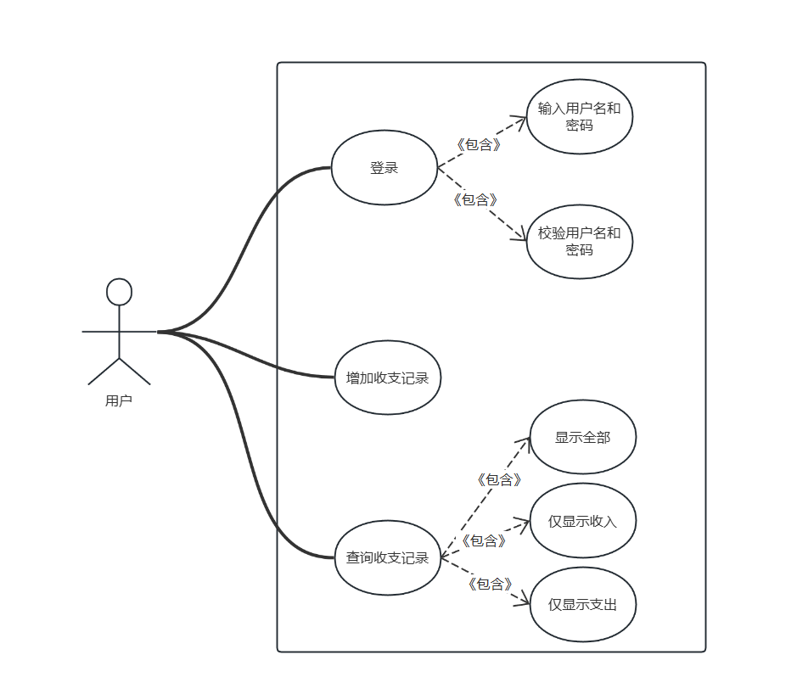
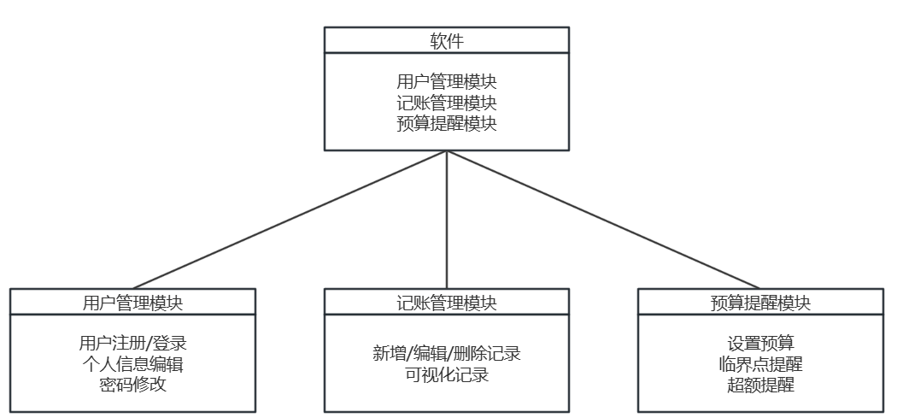
02
设计与开发
项目设计

Slide 7
02
设计与开发
技术选型
前端：语言选用Uniapp，开发环境选择HBuilderX
后端：语言选用Go，开发环境选择Goland，使用Gin、Gorm框架
数据库：MySQL
架构设计
本项目采用MVC架构，前端实现View层，后端使用Gin实现Controller层、使用Gorm实现Model层。
功能模块
用户管理模块
记账管理模块
项目开发

Slide 8
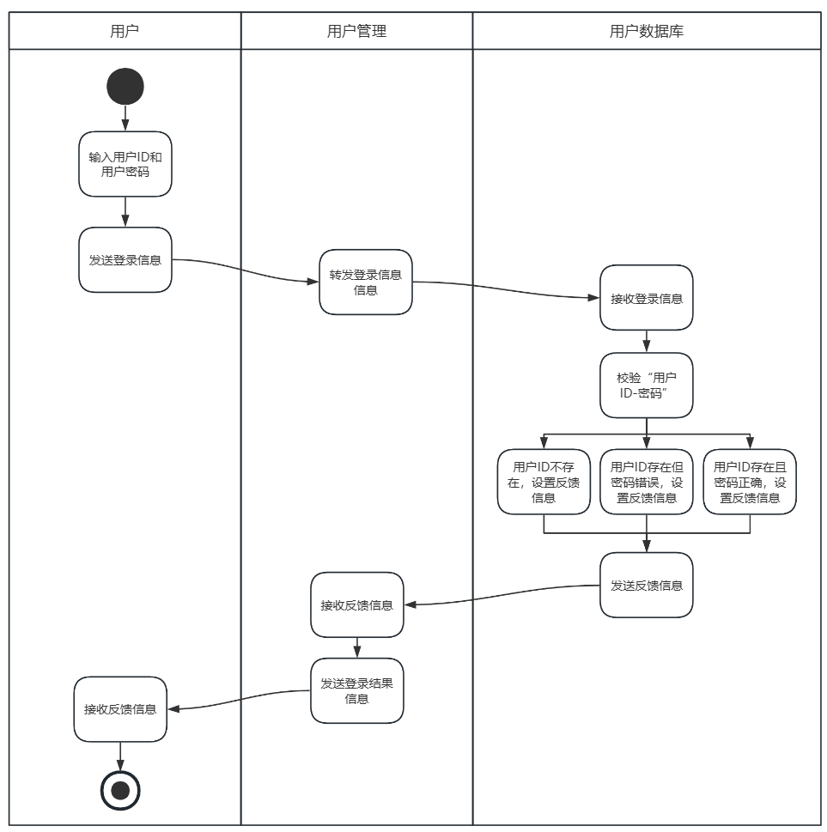
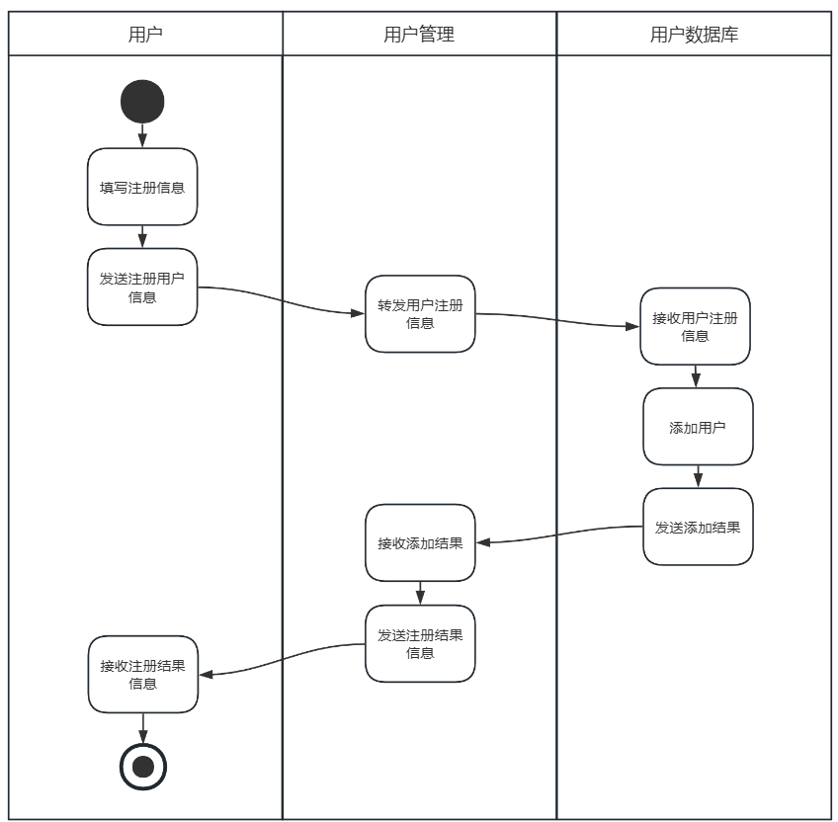
02
设计与开发
用户管理模块是软件的核心模块之一，旨在为用户提供独立且安全的账户，提供良好的用户体验。
该模块包含登录、注册、修改密码、编辑个人信息等功能。
用户管理模块

Slide 9
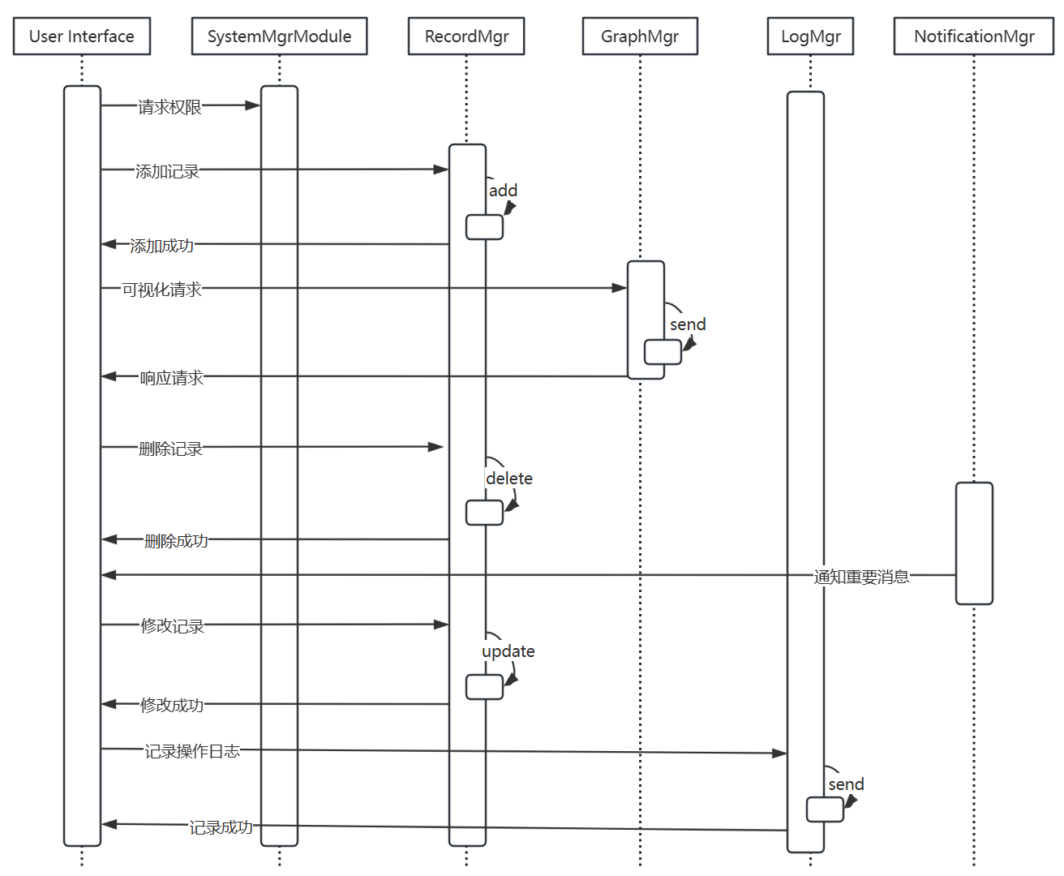
02
设计与开发
记账管理模块是软件最为核心的模块，旨在以直观的形式向客户呈现收支结构和消费趋势，同时处理用户的记账数据，包括新增、编辑、删除记账记录等操作，帮助用户高效管理日常收支。
记账管理模块

Slide 10
03
项目测试
测试方法与工具

Slide 11
03
项目测试
黑盒测试
测试方法
从用户角度出发，对项目的功能进行测试，不考虑内部代码结构。
白盒测试
针对项目的代码结构进行测试，检查代码中的逻辑错误、语法错误等。
前后端分离测试
单元测试
使用测试工具检查前端发送的请求是否能够正确到达后端，后端返回的数据是否能够正确返回前端。最后再进行进行联合测试。
单元测试主要针对软件中的最小可测试单元进行测试，验证这些单元的功能是否符合预期。

Slide 12
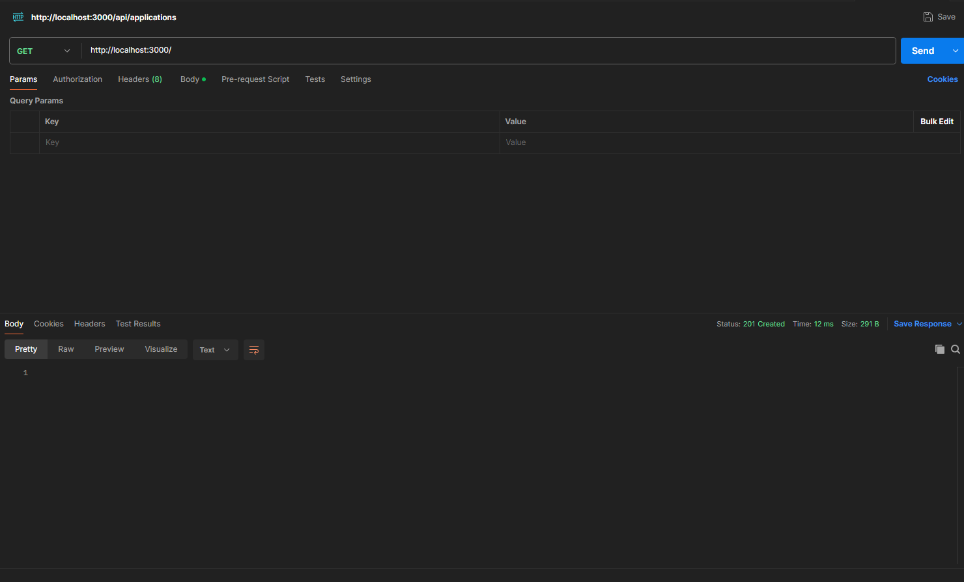
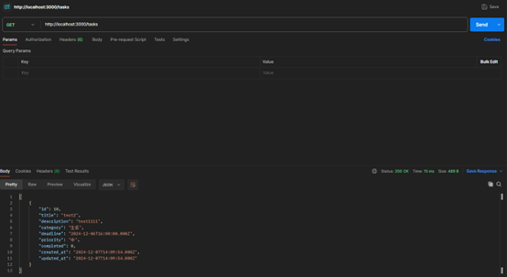
03
项目测试
Postman是一款流行的API测试和管理工具，它可以帮助开发人员、QA工程师和其他团队成员更快地构建、测试和管理API。
本项目主要使用到以下功能：
API请求构建：使用Postman构建GET、POST请求。
监视：Postman提供API性能的实时监控功能，帮助及时发现和解决性能问题。
便捷功能：速填写查询参数、快速填写请求头信息、快速实现添加一个请求。
测试工具

Slide 13
04
项目管理
项目管理

Slide 14
04
项目管理
资源管理
人力资源
物力资源
根据职责要求和项目组成员已掌握的技术，本项目分工如下所示。
项目负责人：黄亮铭
前端开发人员：黄亮铭
后端开发人员：黄亮铭
测试人员：黄亮铭
开发设备：为开发人员配备性能良好的个人计算机，满足开发工具运行和代码编写需求。
软件工具
前端开发工具：HBuilderX，集成了编译器等功能，方便前端代码的编写、调试和打包。
后端开发工具：GoLand，用于 Go 语言项目的开发，提供代码编辑、编译、调试等功能。
数据库管理工具：MySQL Workbench，用于数据库的设计、管理和数据操作。
测试工具：Postman，用于后端 API 接口的测试，模拟 HTTP 请求并验证响应结果。
服务器资源：根据项目上线后的预估用户量和数据量，选择合适的云服务器提供商，租赁服务器资源，用于部署项目后端服务和数据库。
职责 | 要求
项目负责人 | 要求有项目管理经验、团队组织能力、掌握沟通技巧、熟悉风险管理
前端开发人员 | 熟悉 Uniapp 框架、Vue.js、HTML、CSS、JavaScript 等前端技术，具备良好的用户界面设计和交互设计能力。
后端开发人员 | 掌握 Go 语言、Gin 框架、Gorm框架、数据库（MySQL）操作、服务器端技术（如 Linux 环境配置、Nginx 部署等），了解数据结构和算法。
测试人员 | 熟悉测试方法和工具（如 Postman、Jmeter和 等），掌握自动化测试技术，具备缺陷跟踪和分析能力。
项目交付产品清单
系统实现：账易通记账小程序的源代码，包括前端和后端代码。
文档资料：项目需求文档、系统原型文档、系统设计文档、系统测试文档、系统说明文档、项目管理文档。

Slide 15
04
项目管理
进度管理
进度管理
阶段 | 时间 | 主要任务 | 负责人 | 前置条件
需求分析阶段（第1周） | 2024/11/23~2024/11/30 | 完成市场调研，分析同类记账应用的优缺点，收集用户需求和期望。编写需求规格说明书，明确系统功能、性能、界面等要求，确定项目范围。 | 黄亮铭 | 无
设计阶段（第1周） | 2024/11/26~2024/11/30 | 进行系统架构设计，确定前端、后端和数据库的技术选型和架构模式。完成数据库设计，绘制 E - R 图，设计表结构、字段和关系，制定数据库操作规范。设计用户界面，制作系统原型，与用户沟通确认界面布局和交互流程，输出原型设计文档。 | 黄亮铭 | 需求分析完成
开发阶段（第2周、第3周） | 2024/12/01~2024/12/15 | 前端开发人员根据设计文档进行页面开发，实现功能模块和交互效果。后端开发人员搭建开发环境，开发 API 接口，实现业务逻辑。 | 黄亮铭 | 系统设计完成
测试阶段（第4周） | 2024/12/16~2024/12/23 | 测试人员制定测试计划，编写测试用例，包括功能测试、性能测试、兼容性测试、安全测试等。执行测试用例，记录测试结果，提交缺陷报告，跟踪缺陷修复情况，进行回归测试。对测试结果进行分析总结，评估系统质量，确保系统满足上线要求。 | 黄亮铭 | 系统开发完成
维护阶段 | 持续进行 | 监控系统运行状态，及时处理故障和问题，定期进行数据备份和恢复。根据用户反馈和业务需求变化，制定更新计划，进行系统升级和优化，发布新版本 | 黄亮铭 | 系统测试完成
进度管理是项目管理的基础，它包括项目的启动、执行和收尾等各个阶段的详细计划。在项目计划中，需要明确每个阶段的任务、负责人、起止时间和前置条件等信息。

Slide 16
04
项目管理
风险管理
风险类型 | 风险描述
技术风险 | Uniapp 框架的某些功能可能存在兼容性问题，影响程序在不同设备上的正常运行。
时间风险 | 需求变更频繁，导致开发进度延迟。项目组成员变动，导致项目某一方向开发进度延迟。
竞争风险 | 市场上可能出现类似功能且具有竞争力的记账应用，吸引用户，降低本项目产品的市场份额。
安全风险 | 程序可能存在安全漏洞，被黑客利用，导致用户信息被盗取或系统被破坏。
风险类型 | 影响 | 概率 | 紧急程度 | 应对策略
技术风险 | 功能无法正常使用，影响用户体验，导致用户流失；增加开发成本和时间。 | 中 | 高 | 在开发前进行技术调研和预研，对关键技术进行验证；建立技术问题解决机制，及时请教专家或参考开源项目经验。
时间风险 | 项目交付延迟，错过市场最佳时机，增加成本。 | 高 | 高 | 在项目计划中预留一定时间应对需求变更，严格控制需求变更流程，确保变更经过评估和审批。成员变更时项目组负责人负责监督交接，确保交接顺利。
竞争风险 | 市场份额下降，收益减少。 | 中 | 中 | 持续关注市场动态，分析竞争对手产品特点，突出本项目产品的优势，如简洁性、个性化分析等。
安全风险 | 用户数据泄露，损害用户利益和公司声誉，面临法律风险。 | 低 | 高 | 定期进行安全审计和漏洞扫描，及时修复发现的安全问题；加强系统访问控制，设置用户权限，防止非法访。
在项目执行过程中，可能会面临一些潜在的风险，为了及时应对这些风险，需要在项目初期进行全面的风险识别。

Slide 17
04
项目管理
变更管理
本团队建立了细致的变更流程，对变更造成的影响进行全方位的评估，确保变更的负面影响在团队的可控范围。
本项目的变更流程如下所示。
提出变更请求：项目团队成员或客户发现需要变更时，填写变更申请表，详细说明变更内容、原因、影响等信息
变更评估：项目负责人组织相关人员（如开发人员、测试人员、业务专家等）对变更请求进行评估，分析变更对项目范围、进度、成本、质量等方面的影响。
变更审批：根据评估结果，由项目负责人决定是否批准变更。对于重大变更，需告知整个项目团队，整个项目团队根据项目整体情况权衡利弊后做出决策。
变更实施：批准的变更由相应的开发人员或团队成员负责实施，确保变更的正确执行。在实施过程中，要做好版本控制和文档更新工作。
变更验证：测试人员对变更实施后的结果进行测试，验证变更是否达到预期效果，是否引入新的问题。如发现问题，及时反馈给开发人员进行修复。
变更关闭：当变更通过验证，确认无误后，将变更相关信息记录归档，关闭变更流程。同时更新项目计划、需求文档、设计文档等相关文件，确保项目文档与实际情况一致。
变更编号 | 变更日期 | 变更描述 | 变更影响 | 变更状态
CR-001 | 2024/11/25 | 团队决定删减预算设置部分的需求 | 该模块尚未开始设计和开发，无变更影响 | 已变更
CR-002 | 2024/12/6 | 客户希望记录可视化界面的饼状图改为柱状图。 | 模块已经开始开发，需要重新进行设计，影响了项目的整体进度 | 已变更

Slide 18
04
项目管理
完成情况总结
项目阶段 | 成本类型 | 预算（元） | 实际花费（元） | 成本情况
需求分析阶段 | 人力成本 | 30 | 6 | 低于预算，主要原因是需求分析过程较为顺利，团队成员效率较高。
设计阶段 | 人力成本 | 15 | 3 | 低于预算，设计阶段未出现重大问题，设计工作按计划完成。
开发阶段 | 人力成本 | 30 | 3 | 低于预算，虽然开始时间延长，但是仍然在预估的成本之内。
测试阶段 | 人力成本 | 5 | 3 | 低于预算，测试计划合理，测试过程顺利，未出现大量反复测试情况。
维护阶段 | 服务器租赁、人力成本 | 20 | 0 | 低于预算，选择了性价比高的云服务器提供商，按流量费用计费
总计 | - | 100 | 24 | 低于预算，项目在成本控制方面表现较好。
项目阶段 | 开始日期 | 计划完成日期 | 实际完成日期 | 完成情况
需求分析阶段 | 2024/11/23 | 2024/11/25 | 2024/11/26 | 延期完成，需求规格说明书得到团队和相关方认可。
设计阶段 | 2024/11/26 | 2024/11/30 | 2024/11/29 | 提前完成，系统架构、数据库设计和原型设计符合预期。
开发阶段 | 2024/12/01 | 2024/12/15 | 2024/12/18 | 基本按时完成，部分功能开发因技术难题稍有延迟，但通过加班赶工确保了关键功能按时交付。
测试阶段 | 2024/12/16 | 2024/12/23 | 2024/12/21 | 提前完成，通过多种测试方法，发现并修复了大部分缺陷，系统达到上线标准
维护阶段 | 2024/12/24 | 无 | 无 | 已上线，运行稳定，根据用户反馈及时进行了优化和维护。

Slide 19
感谢观看
汇报人：黄亮铭
指导老师：卢亚辉

